Slide 1
FOTOKOPİ MAKİNESİ

Slide 2
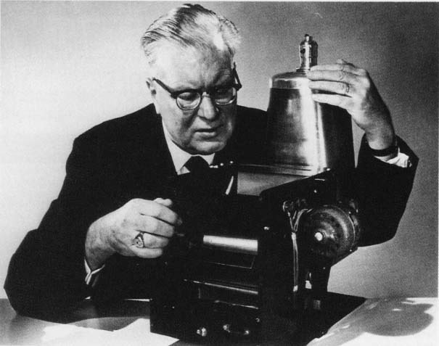
Fotokopi makinesi, çeşitli belgeleri ve diğer görsel materyalleri hızlı ve ucuz bir şekilde çoğaltmak için kullanılan bir cihazdır. Türk Dil Kurumunda ki karşılığı tıpkıçekimdir.
İlk fotokopi makinesinin üretim tarihi 1950’lere dayanır. Xerox isminde bir Amerikan firması tarafından üretilmiştir. İlk üretilen fotokopi makineleri sulu sistem olup mekanik ağırlıklı üretimlerdir. Daha sonraları kapasite ve teknolojik yetersizlik üzerine yine Xerox firması kuru sistem dediğimiz fırınlama yöntemiyle çoğaltma yapan makineler üretmiştir.

Slide 3
Fotokopi makinesinin yararları:
Zamandan tasarruf sağlar,
Ekonomiktir, böylelikle verim artar,
İşyerlerinin gizli bilgi içeren evrakları büro dışına çıkmamış olur,
Yazı ve resimler orijinaline sadık kalınarak olduğu gibi çoğaltılabilir,
Makine fiyatları pahalı olmasına karşılık, çok üretim yapıldığı için biri başına maliyet düşüktür,
Yazı ebatları enine veya boyuna büyültülebilir, küçültülebilir, kopyalar oldukça nettir,
Kağıtların ön ve arkası kullanılabildiği için büyük ölçüde kağıt tasarrufu sağlanır,
Kullanımı çok kolay olduğu için ayrı bir personel gerektirmez,
Proje, harita ve fotoğraf gibi dokümanlar aslına uygun olarak çoğaltılabilir,
Çoğaltma sonunda atık madde olmadığı için çevre kirliliği olmaz,
Renkli olarak da çoğaltma yapılabilir.

Slide 4
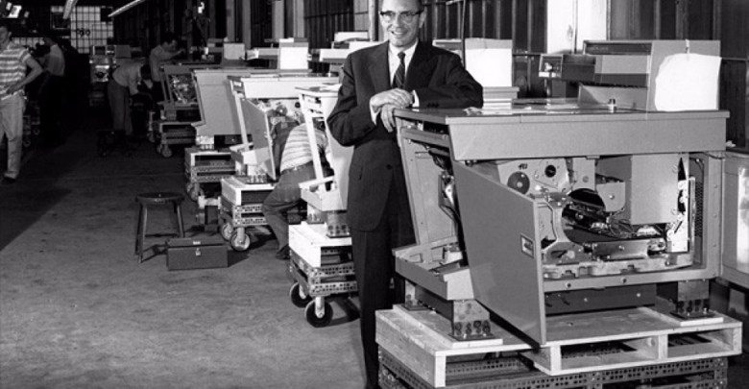
Fotokopi makinesinin zararları:
Bir enerji türü olan radyasyon anormal hücre büyümesine, yani kansere yol açabilir. Uzun süre fotokopi makinelerinin yaydığı radyasyona maruz kalan kişiler ilerideki yaşlarında farklı kanser çeşitleri ile karşı karşıya kalabilirler. Ayrıca fotokopi makinelerinin yaydığı iyonize olmayan radyasyon genetik yapıda farklı değişikliklere de neden olabilir. Bu yüzden mümkün oldukça fotokopi makinelerini kullanmamak gerekir.

Slide 5
Fotokopi makinesi alınırken dikkat edilmesi gereken kurallar:
Makine distribütörden alınmalıdır. Aksi takdirde yedek parça ve diğer sarf malzemelerinde sıkıntı çekilebilir,
Makineler büyük ölçüde optik ve elektronik parçalardan oluşmaktadır. Dolayısıyla sık sık arızalar yaşanabilir, bu nedenle yetkili servisin olması çok önemlidir,
Kurum ihtiyacı ile doğru orantılı kapasiteye sahip bir makine alınmalıdır,
En son teknolojiye uygun bir makine alınmalıdır,
Makinenin satın alındığı firma güvenli olmalıdır.
Fotokopi makinelerinin kullanım alanları:
Kamu ve özel kuruluşlar, Eğitim kuruluşları, Askeri birlikler, Hastaneler, Bankalar ve Kütüphaneler

Slide 6
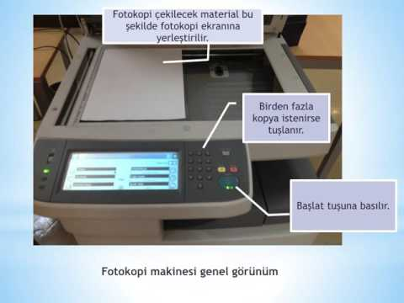
Fotokopi nasıl çekilir:

Slide 7
TEPEGÖZ

Slide 8
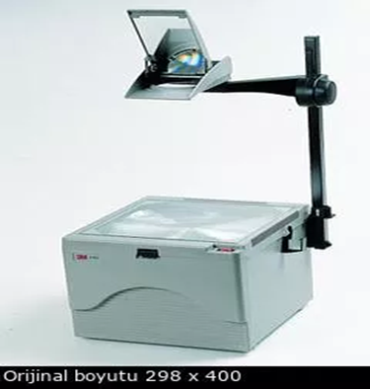
tepegöz

Slide 9
Tepegöz nedir?
Tepegöz projektörü saydam bir madde üzerindeki önceden hazırlanmış renkli yada siyah-beyaz bilgileri duvara, tahtaya veya perdeye büyüterek yansıtan ders aracıdır.
Bu yapı içinde güçlü bir ampul, büyüteç, ve ayna bulunan bir kutu, kutunun üstünde üzerine asetatları konduğu bir cam yüzey, ve kutuya tutturulan bir kolun ucunda bulunan bir büyüteç/ayna sisteminden oluşur.
Tepegöz malzemesi, ders sırasında doğrudan üzerine yazılıp çizilerek ve gerektiğinde silinerek saydam bir yazı tahtası gibi de kullanılabilir.
Bunların özel kalemleri ve silgileri, saydamların fotokopiye ve lazer yazıcıya dayanıklı olanları vardır.
Tepegözler büyük, parlak ve net görüntü sağlarlar. Büyük gruplara kavramların, işlemlerin ve diğer bilgilerin görsel olarak sunulmasını sağlar.
Tepegöz saydamlarını hazırlamak oldukça kolaydır.
?

Slide 10
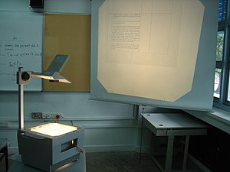

Slide 11
Tepegöz ne zaman İcat edİlmİŞtİr?
1945'lerde amerikan ordusu tarafından da kullanılmaya başlandı.
1950 ve 60'larda hem eğitim hem de iş dünyasında geniş kullanım alanına sahip oldu.
Bu yıllarda tepegöz üreten en büyük firma 3m dir .
Piyasada artan talepten dolayı BUHL INDUSTRİES firması 1953'te tepegöz üretimi için kuruldu.
Bu firma sadece kendi için değil ürettiği mercek ve diğer görüntüleme araçlarıyla diğer üreticilere parça desteği sağlayarak birleşik devletlerde piyasaya yön veren firma oldu.
1957 de eğitim alanında bilginin aktarımını kolaylaştırdığı için Amerikan federal hükümeti tarafından okullara tepegöz alımı desteği sağlandı.
1990'larda en yüksek satış değerlerine ulaştı günümüzde de hala kullanılmaktadır.

